Slide 1
การดูแลผู้ป่วยโรคเบาหวานและ โรคความดันโลหิตสูง วิถีใหม่ ( New normal health service model )
โรงพยาบาลส่งเสริมสุขภาพตำบลปากกาง อำเภอลอง จังหวัดแพร่
ปีงบประมาณ2563

Slide 2
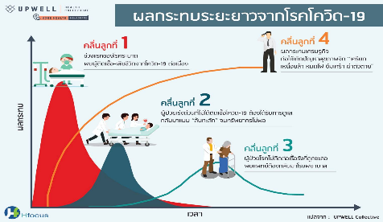
ความเป็นมาและความสำคัญ
วิเคราะห์/ถอดบทเรียนจากสถานการณ์การระบาดไวรัสโคโรนา 2019
นโยบายของเขตสุขภาพที่ 1 การออกแบบระบบบริการสุขภาพวิถีใหม่ ประเด็น ลดแออัด ลดรอคอยในโรงพยาบาล และประเด็นความปลอดภัยของผู้รับบริการและบุคลากรสาธารณสุข (2P safety)
การไม่สามารถกำหนดระยะเวลาการระบาดของโรคติดเชื้อไวรัสโคโรนา 2019ได้อย่างแน่นอน
ผลกระทบระยะยาวจากโรคติดเชื้อไวรัสโคโรนา 2019 ต่อระบบสาธารณสุข อาจยาวนาน

Slide 3
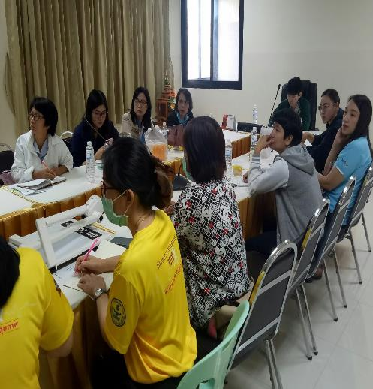
ทิศทางของของทีม NCD, PCT และ PTC คป.สอ.ลอง เพื่อตอบสนองนโยบายการออกแบบระบบบริการสุขภาพวิถีใหม่ ในกลุ่มผู้ป่วยโรคไม่ติดต่อเรื้อรัง 1.ลดแออัด ลดรอคอย ในกลุ่มผู้ป่วยโรคไม่ติดต่อเรื้อรัง 2.ความปลอดภัยของผู้ป่วยกลุ่มโรคไม่ติดต่อเรื้อรังและบุคลากร (2P Safety) 3.ความเพียงพอของยาและเวชภัณฑ์
ระดับโรงพยาบาลลอง
โรงพยาบาลลองมีการสั่งจ่ายยาให้ผู้ป่วยโรคเรื้อรังสูงกว่าปกติ 2 – 3 เท่า โดยได้เลื่อนวันนัดพบแพทย์และรับยาจากเดิมไม่เกิน 12 อาทิตย์ เป็น ไม่เกิน 24 อาทิตย์ในผู้ป่วยกลุ่ม โรค NCDs ที่ควบคุมอาการได้ มีผลให้ยากลุ่มโรค NCDs บางรายการ ได้แก่ Simvastatin Amlodipine Metformin Losartan ในโรงพยาบาลไม่เพียงพอในการจ่ายให้ผู้ป่วย
เมื่อเกิดภาวะผ่อนปรน โรงพยาบาลลอง เริ่มเข้าสู่ คลื่นลูกที่ 2 และ 3 คือ ผู้ป่วยโรคเรื้อรังและผู้ป่วยทั่วไปกลับเข้ามารับการรักษาในโรงพยาบาล เริ่มเกิดภาวะแออัด หรือ ภาวะล้นทะลัก (Influx) ซึ่งเพิ่มความเสี่ยงในการสัมผัสโรคติดเชื้อไวรัสโคโรนา 2019
ส่งผู้ป่วยที่สามารถควบคุมระดับน้ำตาลและความดันโลหิตได้(สีเขียวและสีเหลือง)ให้รับบริการที่ รพ.สต.เพิ่มขึ้น

Slide 4
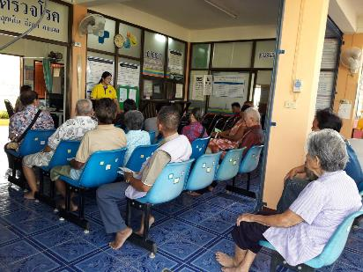
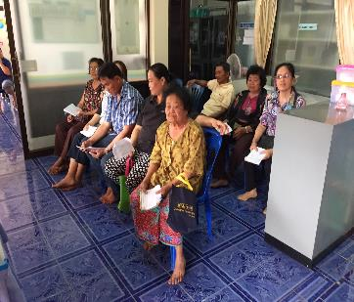
ระบบบริการการดูแลผู้ป่วยในโรงพยาบาลส่งเสริมสุขภาพตำบลปากกาง
เจาะเลือดและวัดความดันโลหิตผู้ป่วยที่ รพ.สต. ในวันนัด
กระจายผู้ป่วยไม่ให้แออัดในวันเดียว โดยแบ่งผู้ป่วยตามหมู่บ้าน
ผู้ป่วยกลับบ้าน และมารับยาหลังรับประทานอาหารหรือทำภารกิจส่วนตัวเรียบร้อย

Slide 5
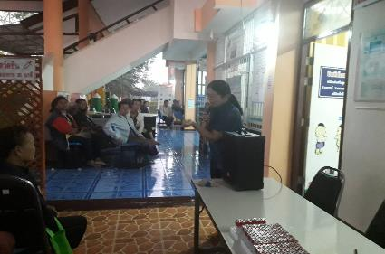
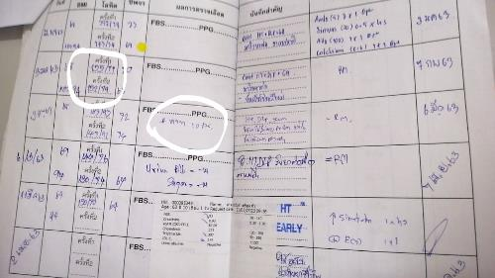
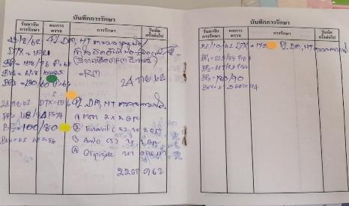
ผลลัพธ์
ผู้ป่วยไม่มาตามนัดที่กำหนดไว้ ทำให้ยังมีความแออัดใน รพ.สต. ในบางสัปดาห์
ผู้ป่วยขาดยา
ควบคุมระดับความดันโลหิตสูงและระดับน้ำตาลได้ไม่ดี

Slide 6
สถานการณ์การดูแลผู้ป่วย โรคเบาหวานและ โรคความดันโลหิตสูง

Slide 7
อัตราผู้ป่วยเบาหวานและโรคความดันโลหิตสูงที่ขึ้นทะเบียน และมารับการรักษาในเขตพื้นที่รับผิดชอบ

Slide 8
ร้อยละของผู้ป่วยโรคเบาหวานและโรคความดันโลหิตสูงที่ควบคุมได้
ร้อยละผู้ป่วยเบาหวานที่ควบคุมระดับน้ำตาลได้ >ร้อยละ 40
ร้อยละผู้ป่วยที่ควบคุมระดับความดันโลหิตสูงได้ดี>ร้อยละ 50

Slide 9
วัตถุประสงค์
เกิดระบบบริการการดูแลผู้ป่วยโรคเบาหวานและความดันโลหิตสูง แบบวิถีใหม่
1.1 ลดแออัด ลดรอคอย
1.2 ความปลอดภัยของผู้ป่วยและบุคลากร (2P Safety) 2. เพิ่มผลลัพธ์ทางคลินิกของผู้ป่วยโรคเบาหวานและความดันโลหิตสูง
2.1 ผู้ป่วยสามารถควบคุมค่าน้ำตาลและความดันโลหิตได้ตามเกณฑ์
2.2 ผู้ป่วยได้รับการรักษาตามมาตรฐานและไม่มีโรคแทรกซ้อนที่เพิ่มขึ้น

Slide 10
จัดการระบบฐานข้อมูลผู้ป่วย -แบ่งระดับ/ประเภทผู้ป่วย ตามกลุ่มสี

Slide 11
-จัดทำทะเบียนนัดให้ อสม.วัดความดันโลหิตที่บ้าน

Slide 12
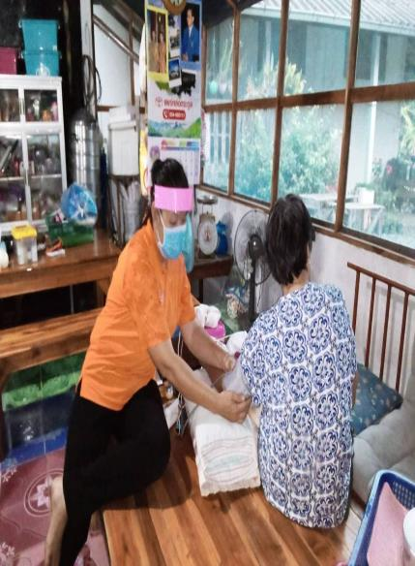
อสม.วัดความดันโลหิตและสอบถามอาการเบื้องต้น บันทึกข้อมูล พร้อมนำสมุดประจำตัวผู้ป่วยมารพ.สต.ก่อนวันนัด

Slide 13
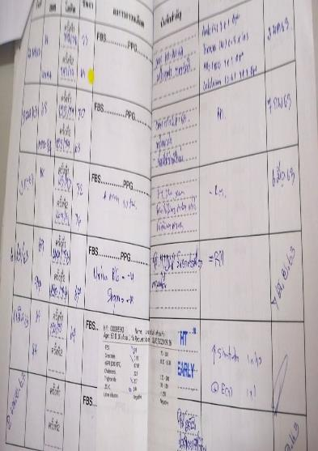
เจ้าหน้าที่บันทึกข้อมูลในโปรแกรมHOS XP และสมุดประจำตัวผู้ป่วย

Slide 14
จัดยาตามแผนการรักษา

Slide 15
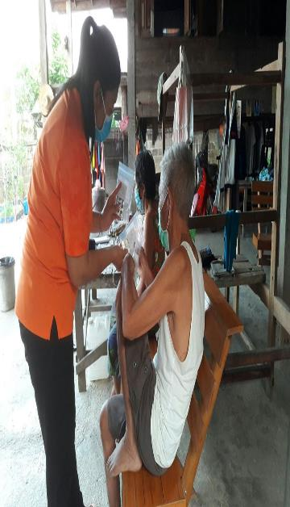
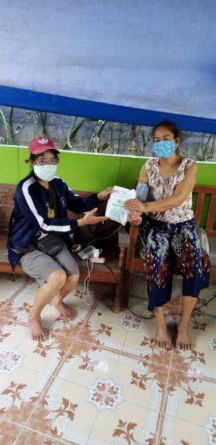
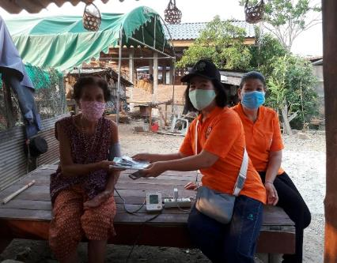
อสม.นำจ่ายยาที่บ้านทุก1เดือน (2ครั้ง)

Slide 16
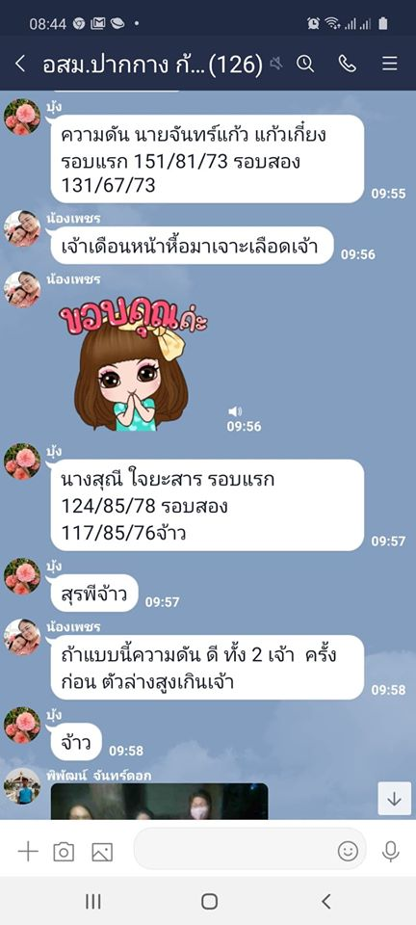
อสม.ปรึกษาพยาบาล กรณีผิดปกติ ผ่าน APP LINE

Slide 17
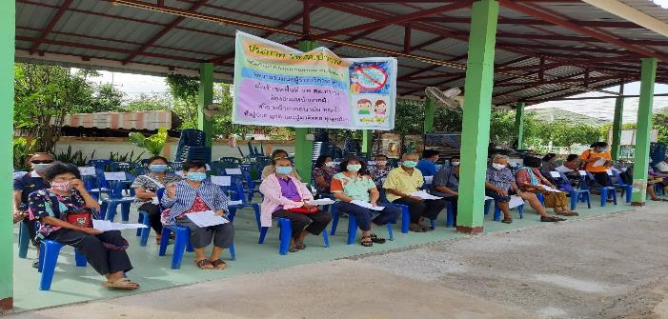
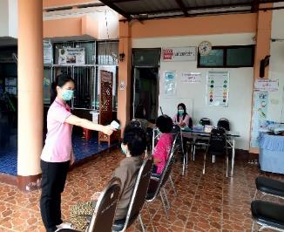
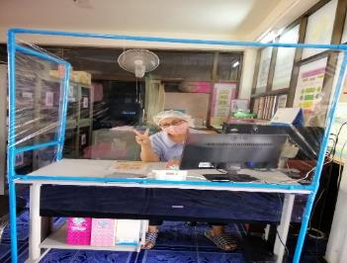
การให้บริการใน รพ.สต.
จัดหน่วยบริการ ให้เป็นไปตามมาตรฐานการป้องกันโรค ตามมาตรการ Social distancing เพื่อป้องกันการแพร่ระบาดของเชื้อไวรัสโคโรนา 2019 (COVID-19) อย่างเคร่งครัด
ผู้มารับบริการต้องสวมหน้ากากอนามัย

Slide 18
พบพยาบาล/เจ้าหน้าที่ รพ.สต. (1ครั้ง) เจาะเลือดตรวจFBS ทุก 3 เดือน

Slide 19
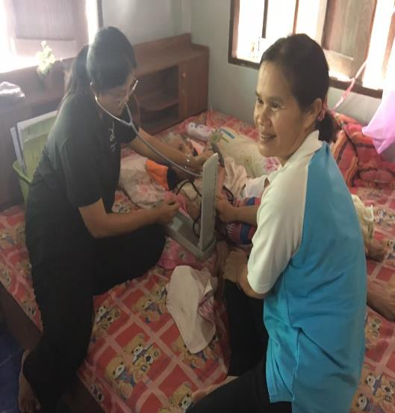
-ติดตามเยี่ยมบ้าน (ผู้ป่วยติดบ้าน/ติดเตียง)

Slide 20
สนับสนุนและเป็นที่ปรึกษา ในการดูแลตนเองของผู้ป่วยทั้งรายบุคคลและรายกลุ่ม (Self health group)

Slide 21
ส่งปรึกษาแพทย์ ผ่านApp. Line

Slide 22
ระบบส่งต่อ(THAI REFER)

Slide 23
ผลลัพธ์

Slide 24
1. เกิดระบบบริการการดูแลผู้ป่วย โรคเบาหวานและความดันโลหิตสูง แบบวิถีใหม่ ( New normal health service model )
(2P Safety)

Slide 25
ระบบบริการการดูแลผู้ป่วย วิถีใหม่ ( New normal health service model )
ผู้ป่วยโรคเบาหวานและความดันโลหิตสูง
-จัดการระบบฐานข้อมูลผู้ป่วย
-แบ่งระดับ/ประเภทผู้ป่วย ตามกลุ่มสี เขียว เหลือง ส้ม แดง ดำ
ปรับกระบวนการดูแลผู้ป่วยผู้ป่วยเบาหวาน ความดันโลหิตสูงที่อยู่ในเกณฑ์สีเขียว/สีเหลือง ที่รับการรักษาที่ รพ.สต.
ผู้ป่วยHT
-BP <140/90 mm.Hg
-ไม่มีภาวะแทรกซ้อนหรือโรคร่วม(DM)
ผู้ป่วยDM
FBS ≤ 125 mg %
ผู้ป่วยHT
-BP ≥140/90 mm.Hg
-มีภาวะแทรกซ้อนหรือโรคร่วม
-มีอาการผิดปกติอื่นๆ
ผู้ป่วยDM
FBS ≤ 126-154 mg %
HbA1C < 7%
-จัดทำทะเบียนนัดให้ อสม.วัดความดันโลหิตที่บ้าน ก่อนวันนัด 3-5วัน
-อสม.วัดความดันโลหิตและสอบถามอาการเบื้องต้น บันทึกข้อมูล พร้อมนำสมุดประจำตัวผู้ป่วยมารพ.สต.ก่อนวันนัด 2วัน
-เจ้าหน้าที่บันทึกข้อมูลในโปรแกรมHOS XP และสมุดประจำตัวผู้ป่วย
-จัดยาตามแผนการรักษาและให้ อสม.นำจ่ายแก่ผู้ป่วย ในวันนัด
-อสม.นำจ่ายยาที่บ้านทุก1เดือน (2ครั้ง)
-พบพยาบาล/เจ้าหน้าที่ รพ.สต. (1ครั้ง) เจาะเลือดตรวจFBS ทุก 3 เดือน
-พบพยาบาลที่รพ.สต.
-ติดตามเยี่ยมบ้าน (ผู้ป่วยติดบ้าน/ติดเตียง)
-สนับสนุนและเป็นที่ปรึกษา ในการดูแลตนเองของผู้ป่วยทั้งรายบุคคลและรายกลุ่ม (Self health group)
-ส่งปรึกษาแพทย์ ผ่าน App. Line
-ส่งต่อโรงพยาบาลลอง ผ่านระบบThai Refer
ทีม รพ.ลอง (แพทย์ , เภสัชกร,+- พยาบาล ) ให้การตรวจรักษาดูแลผู้ป่วยเบาหวาน ความดันโลหิตสูง ที่อยู่ในเกณฑ์สีส้ม (วันพฤหัสบดี) ในรพ.สต. (ทุก 3 เดือน)

Slide 26
2.เพิ่มผลลัพธ์ทางคลินิกของผู้ป่วยโรคเบาหวานและความดันโลหิตสูง

Slide 27
ผลลัพธ์การดูแลผู้ป่วยโรคเบาหวาน รูปแบบการบริการวิถีใหม่
ลดแออัด ลดรอคอย

Slide 28
ผลลัพธ์การดูแลผู้ป่วยโรคความดันโลหิตสูง รูปแบบการบริการวิถีใหม่
ลดแออัด ลดรอคอย

Slide 29
ผลลัพธ์การดูแลผู้ป่วยโรคเบาหวาน

Slide 30
ผลลัพธ์การดูแลผู้ป่วยความดันโลหิตสูง
ที่มา..ทะเบียนการติดตามผู้ป่วย ณ 16ส.ค.2563

Slide 31
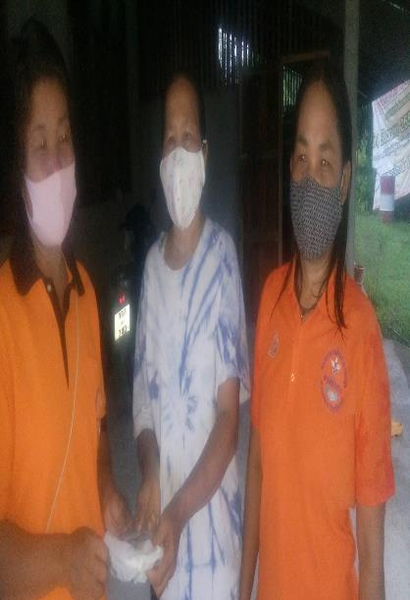
ความพึงพอใจของผู้ป่วย

Slide 32
การทำงานแบบมีส่วนร่วมและเป็นเครือข่าย

Slide 33
ข้อเสนอแนะ
ข้อดี
ข้อเสนอแนะ
ด้านผู้รับบริการ
1.มียาเหลือมากขึ้น เพราะบางรายไม่ได้นำยาที่เหลือ มาคืน
2.เมื่อจ่ายยาที่บ้านครบ 2 เดือน ที่ต้องมารับบริการที่ รพ.สต.บางรายไม่อยากมา
3.กรณีผู้ป่วยเบาหวาน บางราย ไม่ควบคุมอาหาร ครบ 2 เดือน CBGจึงสูงขึ้นเป็นกลุ่มส้ม
ด้าน อสม.
1.เพิ่มปริมาณงาน
รับใบงาน》วัดBP 》 รับยา 》นำจ่ายผู้ป่วย
2.อสม.ที่ทำงานมักเป็นกลุ่มเดิมๆ
3.บางรายไม่ได้ประเมินBPก่อนส่งงาน / ไม่วัดซ้ำ กรณีสูง
4.อสม.ให้ลูกหลานนำยาไปจ่ายโดยไม่มีการอธิบาย
ด้านรพ.สต.
1.มีโอกาสเกิดMed Error ทั้งการสั่งจ่าย จัดยา และจ่ายยา
2.เวลาให้บริการคลินิก เพิ่มขึ้น จาก 1 เป็น 2 วัน
ด้านผู้รับบริการ
1.ผู้ป่วยพึงพอใจ รอรับยาที่บ้าน
2.ลดเวลารอคอย
ด้าน อสม.
1.รู้ถึงการเจ็บป่วยในเขตรับผิดชอบ
2.สัมพันธภาพ อสม.กับผู้ป่วยดีขึ้น
ด้านรพ.สต.
1.ผู้รับบริการไม่แออัด
2.ให้บริการจ่ายยาที่บ้านผ่าน อสม.ได้ปริมาณมาก
3.ผู้ป่วยที่รับบริการที่ รพ.สตได้รับยา ครบทุกราย
4.นัดผู้ป่วยในหมู่บ้านเดียวกัน วันเดียว ง่ายต่อการ
ประสานงานกับ อสม.และชุมชน

Slide 34
การพัฒนาคุณภาพการบริการอย่างต่อเนื่อง
เพิ่มการให้ความรู้ สร้างความเข้าใจแก่ อสม.(พัฒนาศักยภาพ อสม.ในการวัดความดันโลหิตและการแปลผล ตามระบบสี)
เพิ่มติดตามการวัดระดับน้ำตาลในเลือดผู้ป่วยเบาหวาน ในรายที่ยังควบคุมได้ไม่ดี
บันทึกอุบัติการณ์ Med Error ยังไม่พบอุบัติการณ์

Slide 35
ขอบคุณค่ะ

